Slide 1


致力於經過科學研究提供有效的健康輔助方案

Slide 2

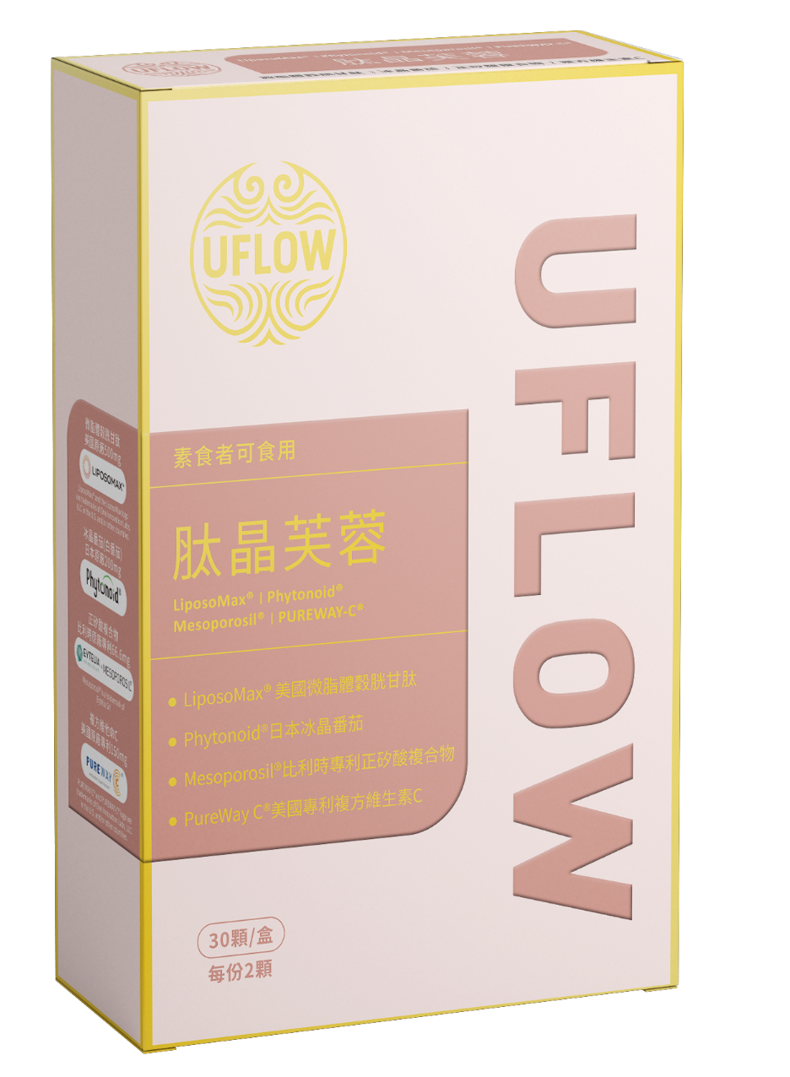
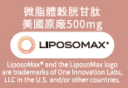


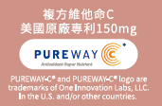
肽晶芙蓉
國際原廠 專利足量
Please join us in pursuing health

Slide 3

圖示
不用蘋果光 也會有的澎澎自然

Slide 4
適用族群：(圖示)
對美極度要求族群、
醫美後保養族群、
髮質脆弱族群、
經常飲酒族群、
身體卡卡族群、
運動健身族群
重建17歲の素顏元氣

Slide 5

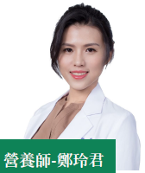
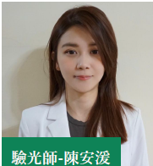
醫美族・基底透亮抗氧化配方
醫護+營養界 推薦文

Slide 6
為什麼肽晶芙蓉是醫美族的隨身寶藏?
彈緊嫩
防光傷
抗氧化
高吸收
(圖示)
內在抗氧化核心，醫美族熟悉的日常補給
茄紅素來源，維持透亮感與健康氣色
與表面結構相關，讓狀態更細緻穩定
支持抗氧化循環，幫助營養協同作用

Slide 7
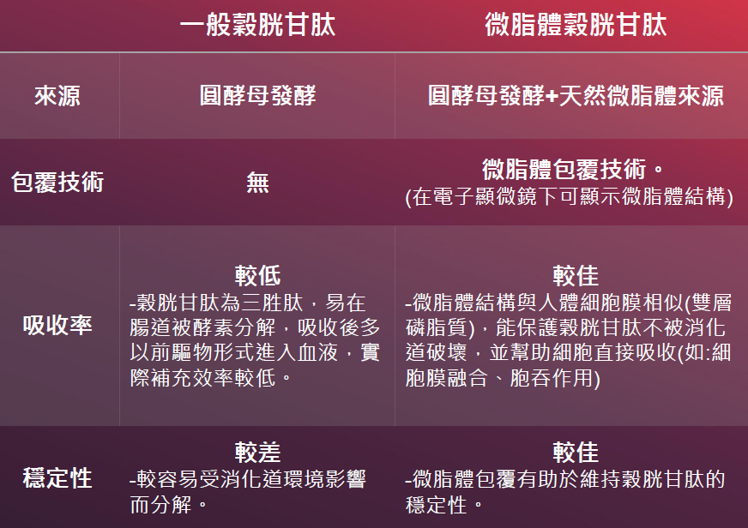
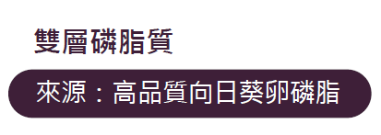
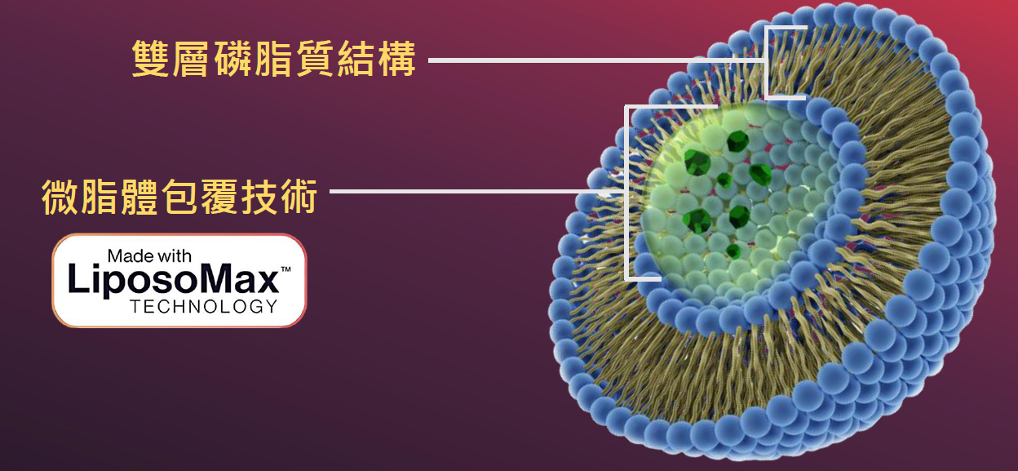
微脂體包覆技術
微脂體的優勢

Slide 8
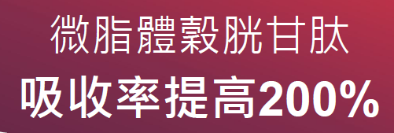
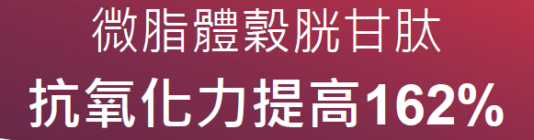
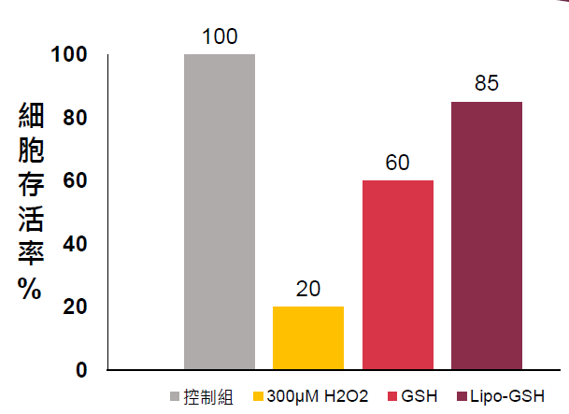
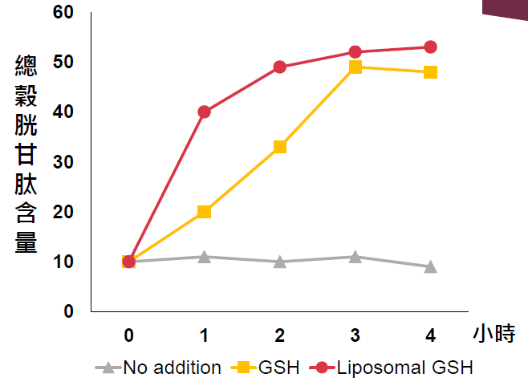
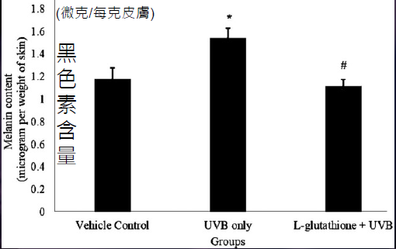
數據告訴你 微脂體榖胱甘肽拒絕黑色素

Slide 9
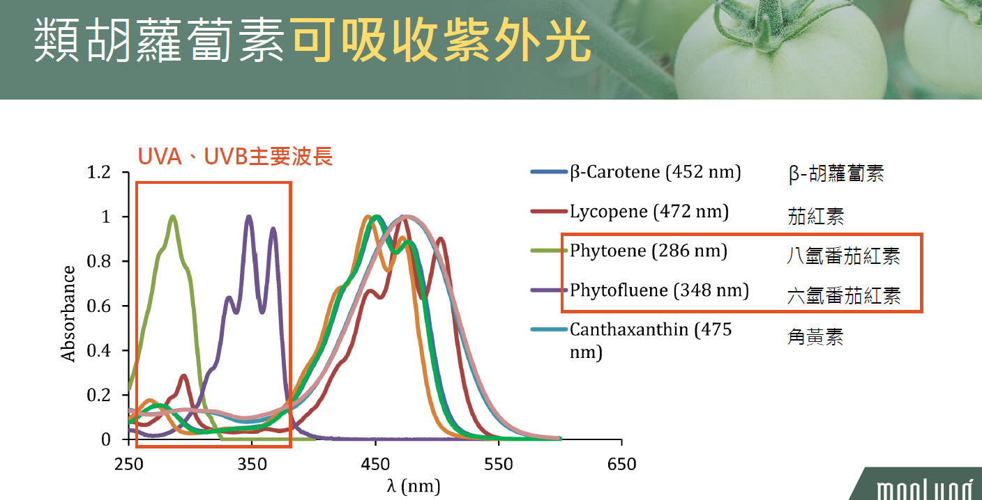
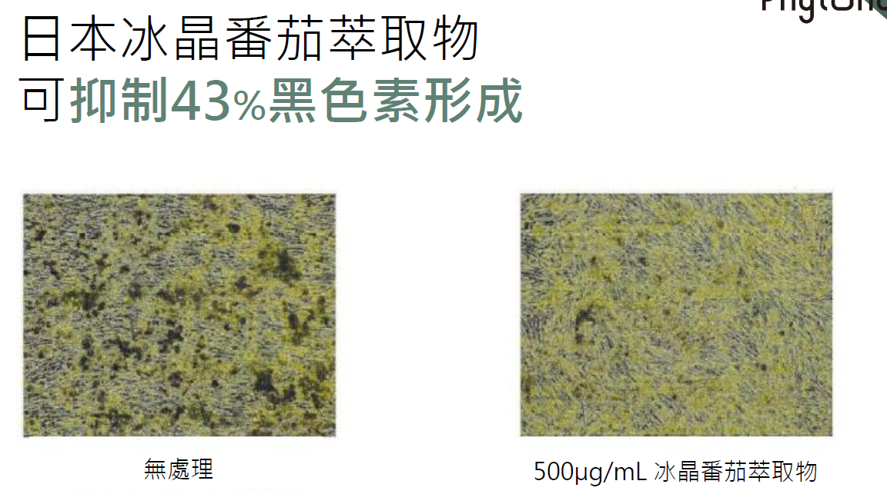
數據告訴你 冰晶番茄吸收UV

Slide 10
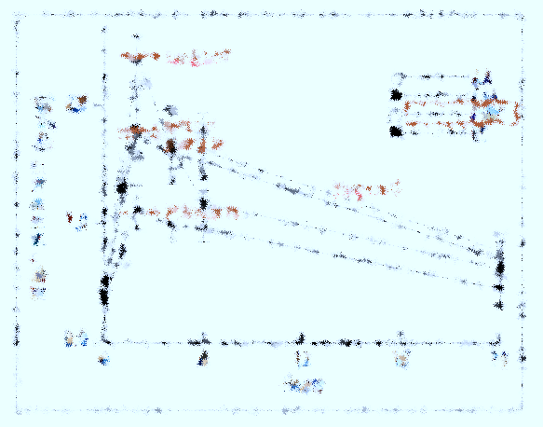
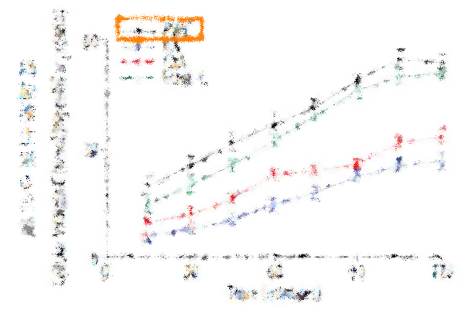

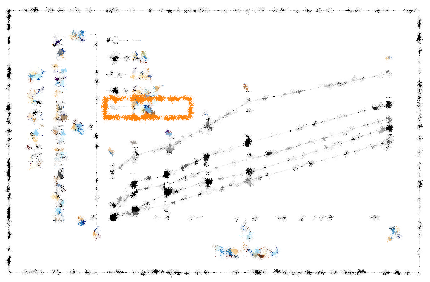
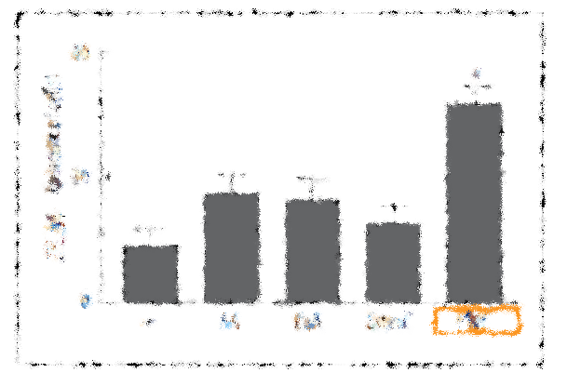
數據告訴你 複方維生素C 24小時緩慢釋放的續航力
數據部分
礙於法規
私下索取
促進效果顯著優於其他3倍

Slide 11
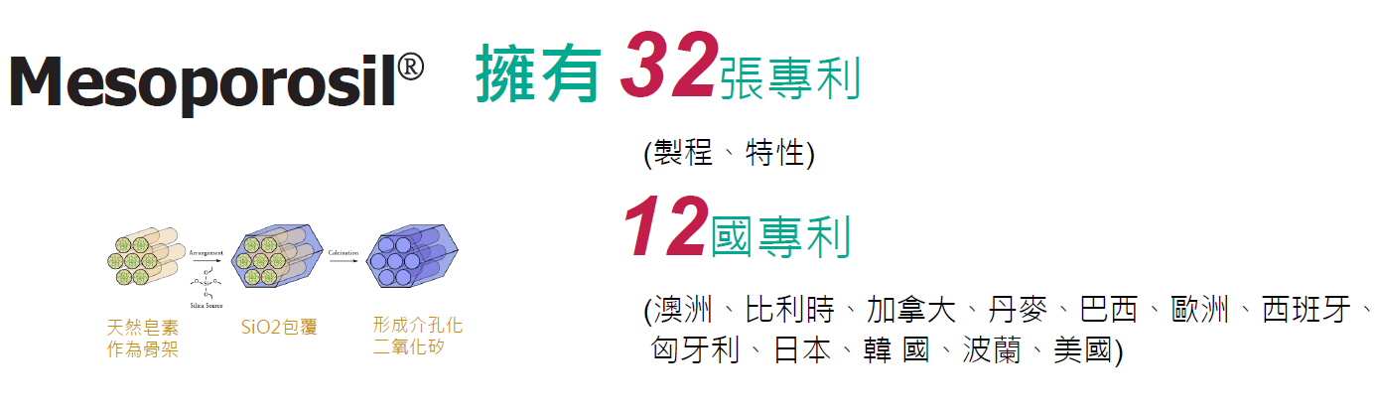
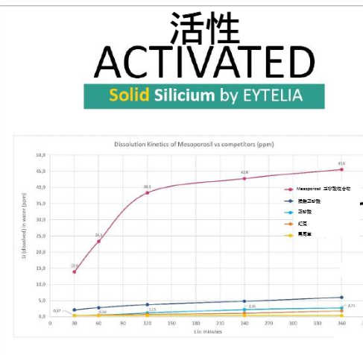
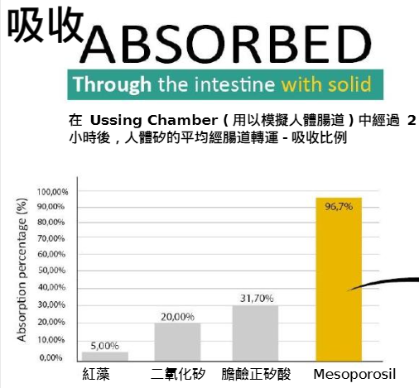
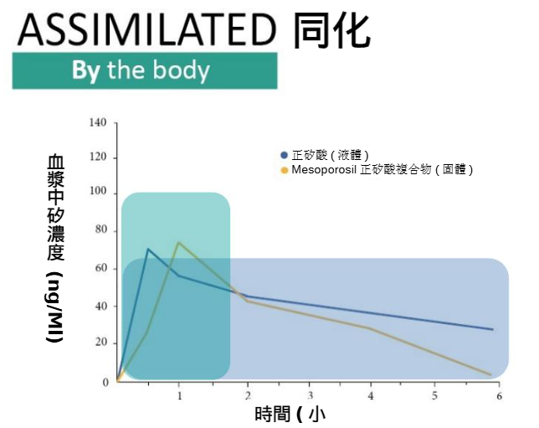
數據告訴你
正矽酸AAA活性
時)

Slide 12
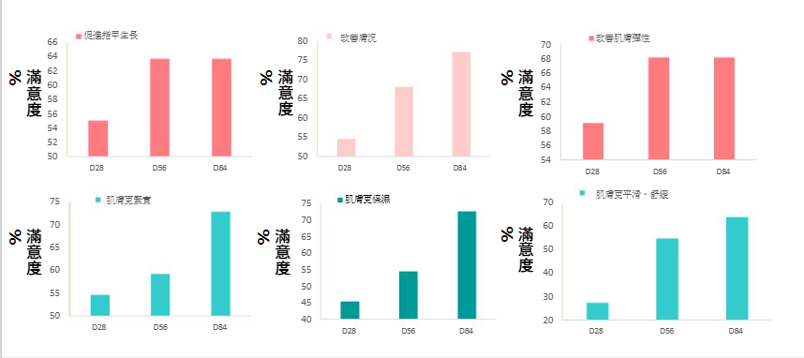
數據告訴你
正矽酸的滿意度
超過 65% 的消費者對正矽酸滿意
名稱部分
礙於法規
私下索取
AAA級 正矽酸 活性認證

Slide 13
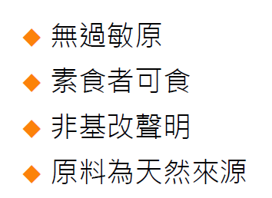
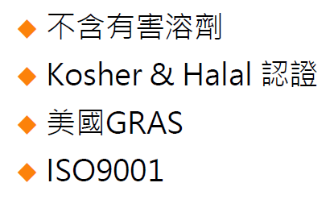

肽晶芙蓉｜醫美族・基底透亮抗氧化配方
國際認證
SGS檢驗
西藥成分
重金屬
微生物
塑化劑
農藥殘留
先驗後售

Slide 14
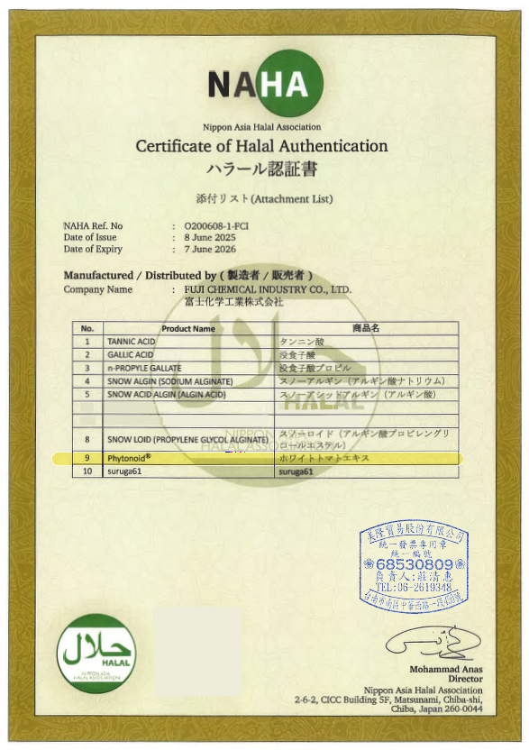
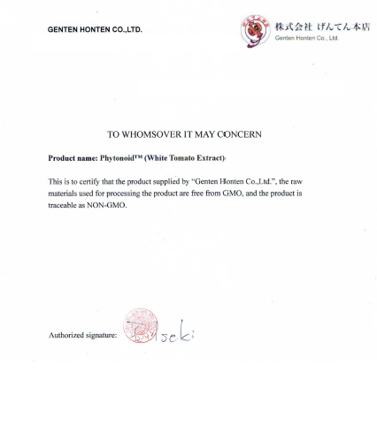
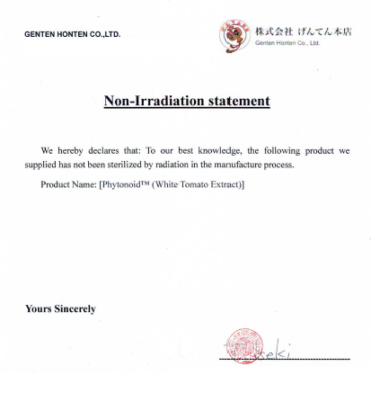
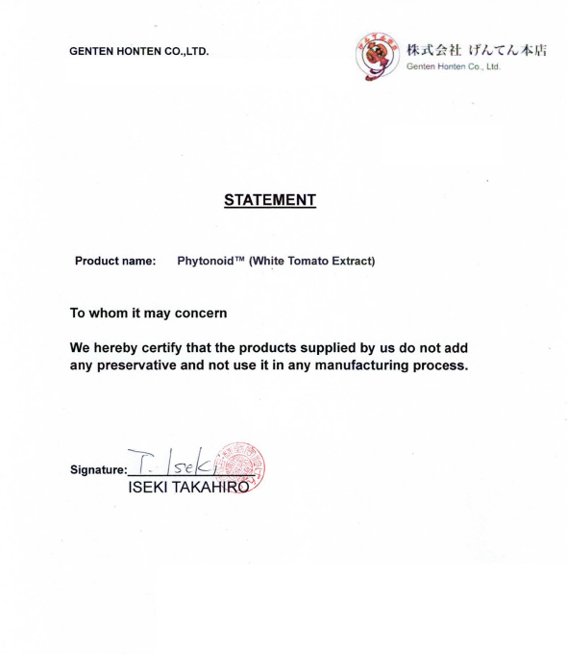
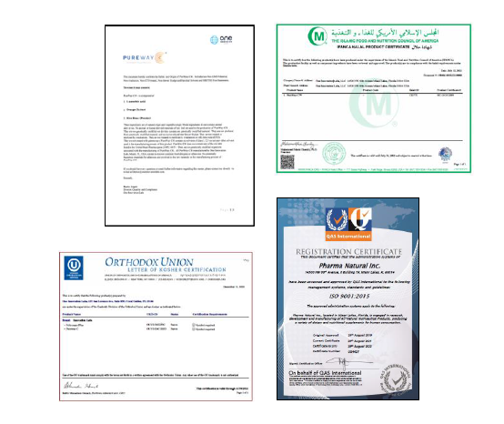
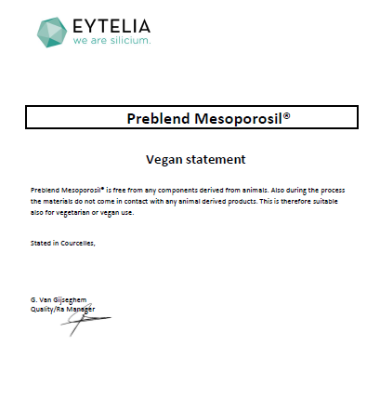
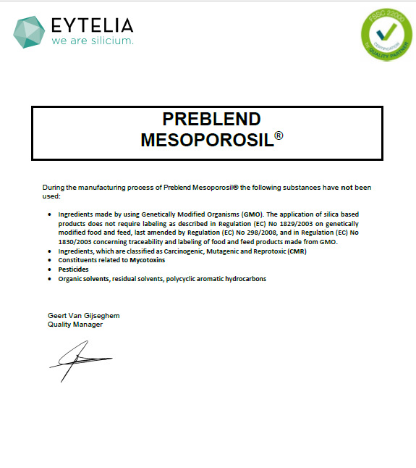
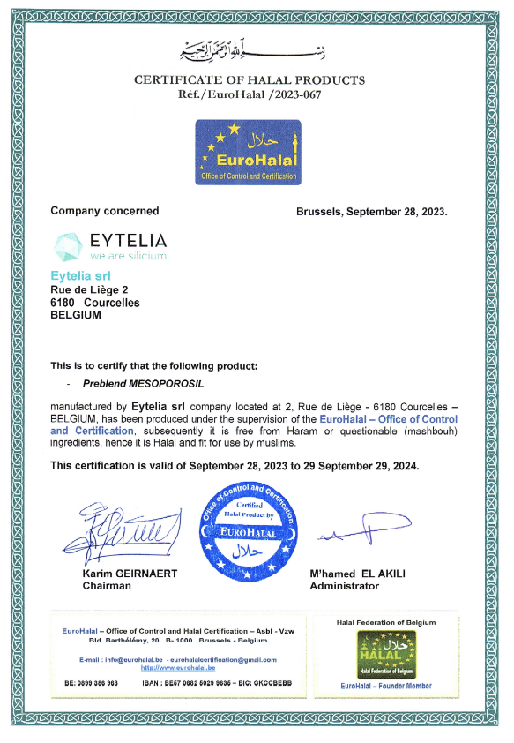
國際認證

Slide 15
品名：UFLOW 肽晶芙蓉 (膠囊)
成分：
LiposoMax®微脂體穀胱甘肽(含穀胱甘肽、向日葵卵磷脂、米糠粉)、PUREWAY-C®複方維生素C (含抗壞血酸(維生素C)、柑橘萃取物、米糠粉)、麥芽糊精、Phytonoid®白番茄萃取物(冰晶番茄)(含白番茄萃取物、α-環狀糊精)、Mesoporosil®正矽酸複合物(含醋酸鈣、二氧化矽、微結晶α-纖維素、羥丙基纖維素)、硬脂酸鎂。
膠囊成分：
羥丙基甲基纖維素、二氧化鈦。
容量：每一份量0.86公克(2顆) 30顆/盒
建議用量：每日2顆 一日請勿超過2顆 多食無益
保存方法：請放置於常溫且乾燥陰涼處，避免潮溼高溫及陽光直射。
保存期限：三年(未開封且依保存方法保存)
有效日期：詳見包裝標示
產地：台灣
投保產品責任險：已投保產物產品責任險新台幣一千萬，投保金額不等同理賠金額
營養成分標示
 | 每份 | 每日參考值百分比
LiposoMax® 微脂體穀胱甘肽 | 250.0毫克 | ＊
PureWay C® 美國專利複方維生素C | 150.0毫克 | ＊
Phytonoid® 冰晶番茄 | 100.0毫克 | ＊
Mesoporosil® 正矽酸複合物 | 66.6毫克 | ＊
警語:
對穀胱甘肽過敏者、孕婦、哺乳婦女及嬰幼兒應避免食用，一日請勿超過2顆，多食無益。
素食者可食用

